Slide 1


Slide 2
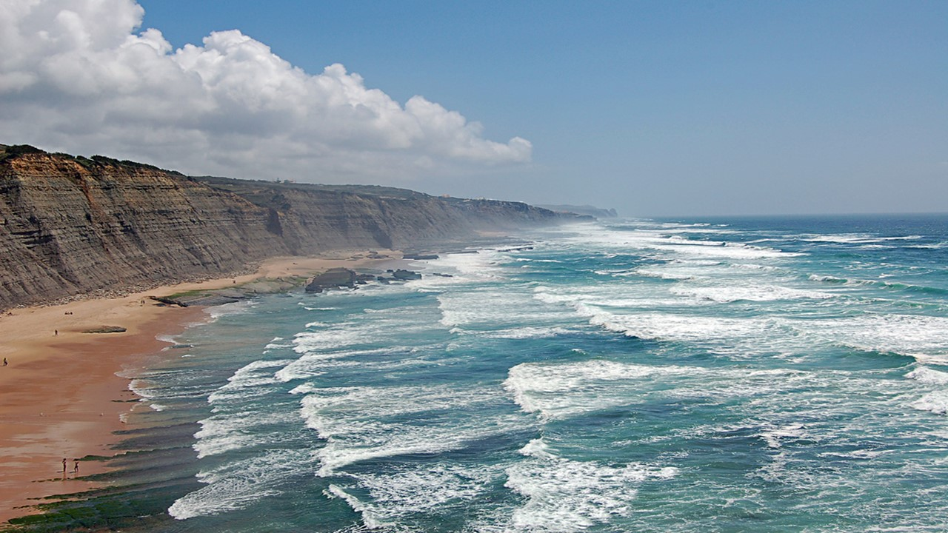
Podes ser lindo ou medonho
Mar salgado e infinito
Mas fazes parte do sonho
Desse sonho tão bonito!

Slide 3
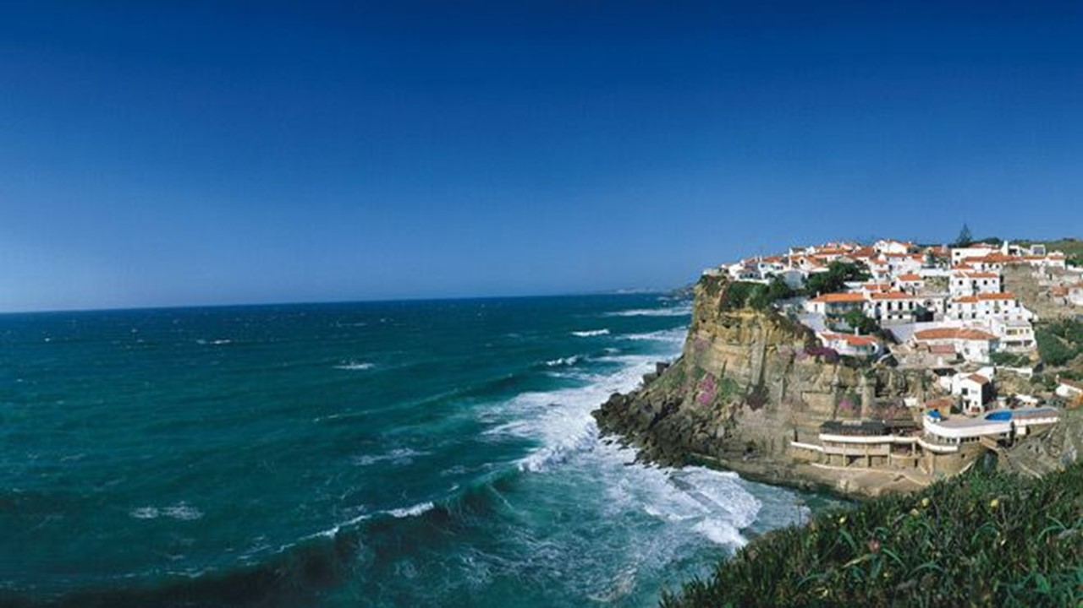
Mar de Portugal
Eugénio de Sá

Slide 4
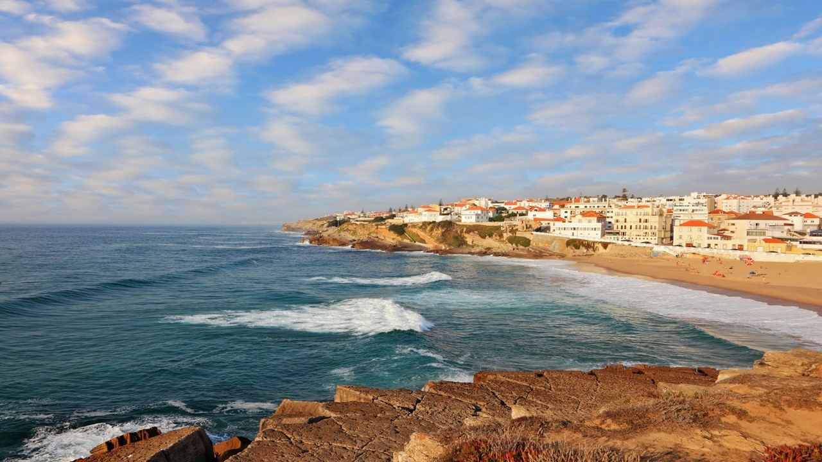
Ah, este mar do meu país natal
Que há nove séculos ouve Portugal
Nos marulhados ecos de uma gesta

Slide 5
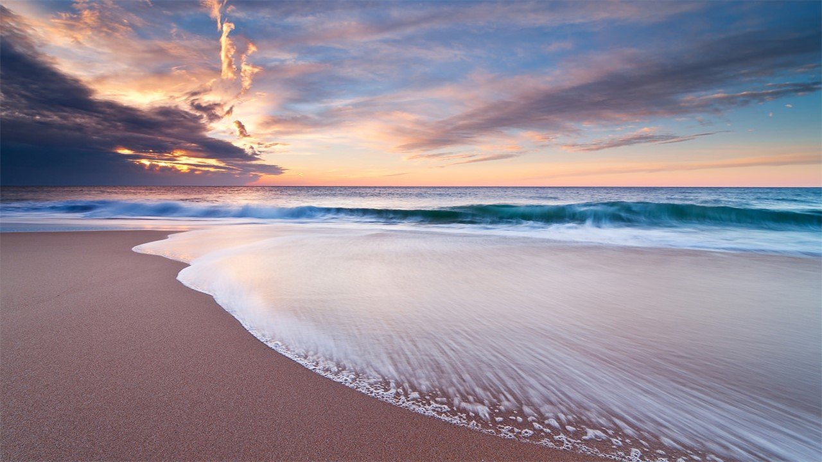
E desses ecos lhes conhece a glória
Que se extasia ao partilhar-lhe a história
E até ignora Eolo, se o molesta.

Slide 6
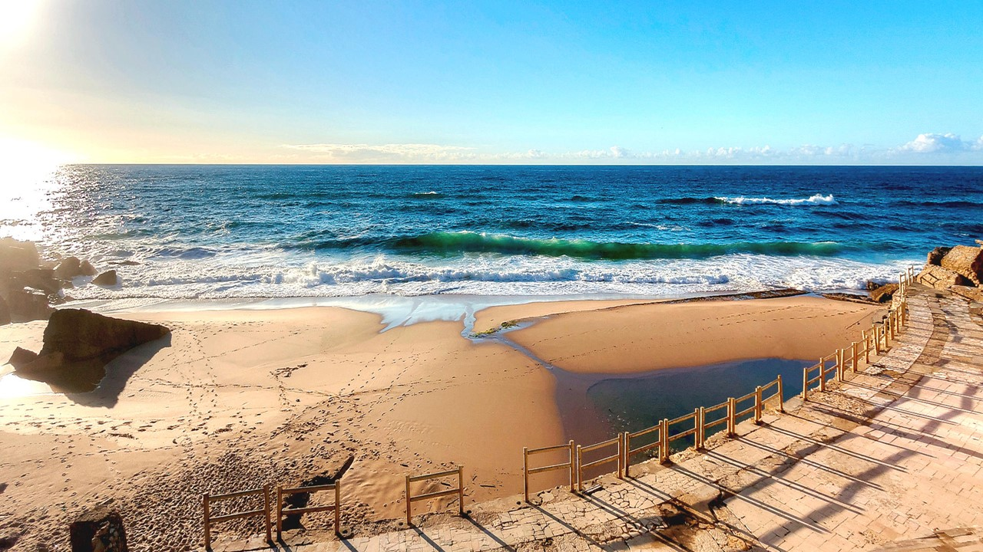
Ah, este mar que me fez português
Que chorou com as lágrimas de Inês
E exultou, liberto de grilhões

Slide 7
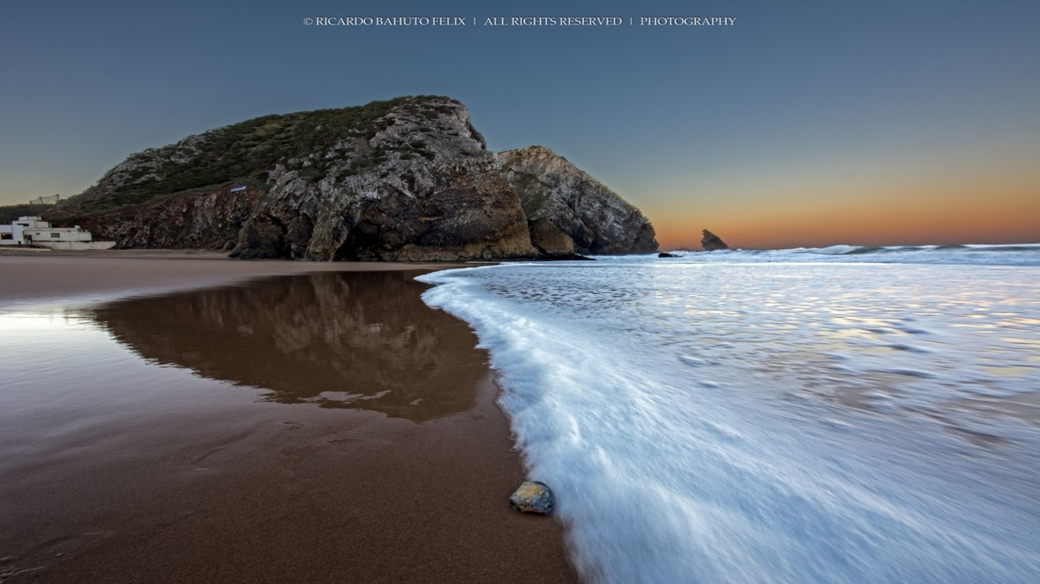
Que das conquistas soube do direito
E aos mártires e heróis lhes presta preito
Quando se lança à costa em vagalhões.

Slide 8
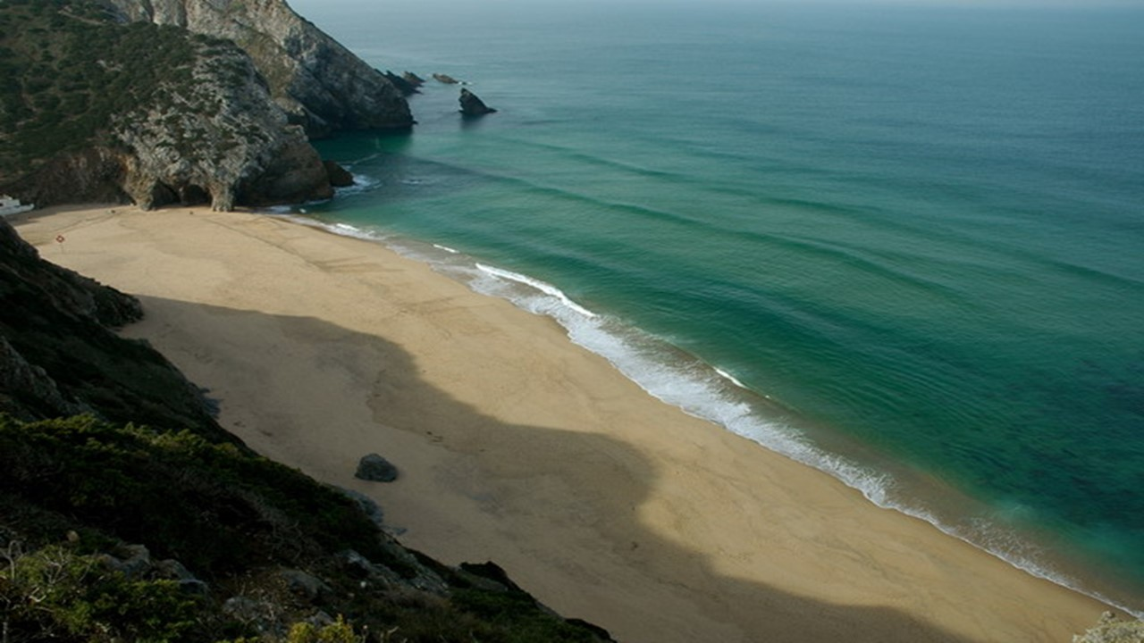
Ah, este mar enorme, ocidental
Que banha todo o nosso Portugal

Slide 9
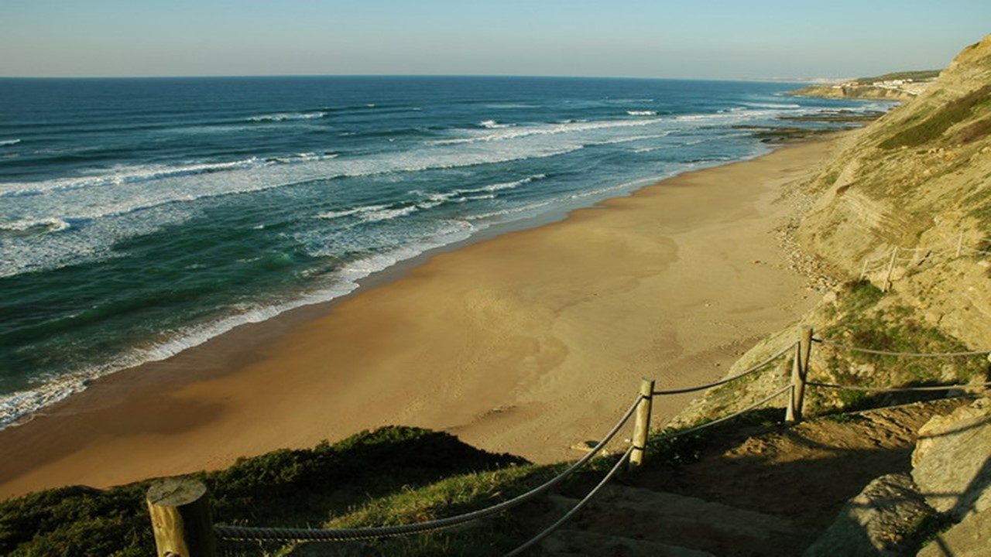
Com respeito pelo povo que conhece
Que d’Isabel lh’aprendeu a piedade

Slide 10
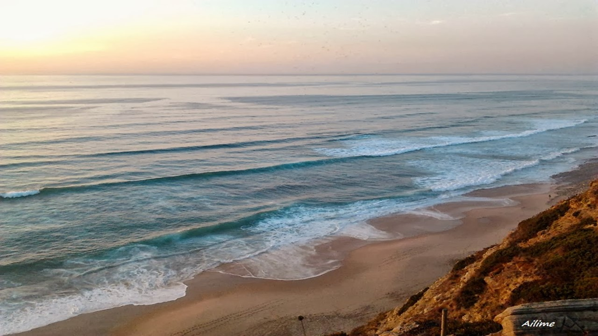
E sabe que é um velho sem idade
Amado ao sol da pátria que o merece!

Slide 11
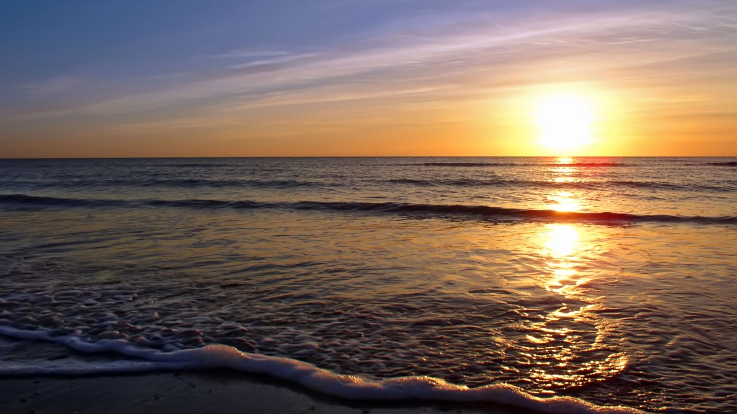

Imagens Internet
Texto: Autor Eugénio de Sá
Música:Vangelis-Song Of The Seas
Formatação: Olga Lopes
lopesolg@gmail.com
www.facebook.com/olga.lopes.16
www.youtube.com/c/olgalopes
www.sergrasan.com

